Slide 1

PT. SIF
Laporan Keuangan Berkelanjutan
2022

Slide 2


Laporan Keuangan Berkelanjutan
Aspek Ekonomi
Pertumbuhan Aset/Asset Growth
Laba Bersih/Net Profit
2022
1,895 Miliar
15.97%
72 Times
-93 Miliar
2022
2021
1,634 Miliar
-1,2 Miliar
2021
Pertumbuhan Pembiayaan Bruto
Growth of Financing Asset Gross
PertumbuhanPenyaluran Pembiayaan
Financing Distribution Growth
Investasi
Investment
1,404 Miliar
1,043 Miliar
Investasi
Investment
Modal Kerja
Working Capital
54 Miliar
673 Miliar
Modal Kerja
Working Capital
Multiguna
MultiPurpose
94 Miliar
7 Miliar
Multiguna
MultiPurpose
Kartu Kredit Credit Card
36 Miliar
186 Miliar
Kartu Kredit Credit Card
2022 Total
1,588 Miliar
8.65%
46.92%
1,909 Miliar
2022 Total
Porsi Kategori Usaha Berkelanjutan
Sustainable Business Categories
Porsi Kategori Usaha Berkelanjutan
Sustainable Business Categories
Efisiensi Energy
0.02%
0.00%
Efisiensi Energy
Pengelolaan Air & Limbah
0.23%
0.29%
Pengelolaan Air & Limbah
2021 Total (Audited)
1,462 Miliar
1,299 Miliar
2021 Total
Porsi Kategori Usaha Berkelanjutan
Sustainable Business Categories
Porsi Kategori Usaha Berkelanjutan
Sustainable Business Categories
Efisiensi Energy
0.03%
0.11%
Trasportasi Ramah Lingkungan
Pengelolaan Air & Limbah
0.12%
0.04%
Pengelolaan Air & Limbah
1

Slide 3
Laporan Keuangan Berkelanjutan
Aspek Pengelolaan Sumber Daya Manusia
Sebanyak/As much as
IDR 305,358,110
Komposisi Jumlah Penyelenggara
Composition Number of Organizers
26
PT Shinhan Indo Finance
Melaksanakan Program Pelatihan
PT Shinhan Indo Finance carried out the Training Programs
Total Biaya
untuk pelaksanaan program pelatihan tahun 2022
Total cost for the implementation of the training program in 2022
Other
Bisnis Indonesia
6%
LPPI
4%
Internal
7%
29%
Total Peserta/Total Participants
Perusahaan telah memenuhi syarat realisasi anggaran pelatihan di tahun 2022.
The company has fulfilled the realization requirement of a training budget in 2022.
OJK
90
7%
SPPI
14%
18%
OJK Institut
Desember 2022/December 2022
15%
Total Tenaga Kerja/Total Manpower
Dunamis
162
Desember 2022/December 2022
3

Slide 4

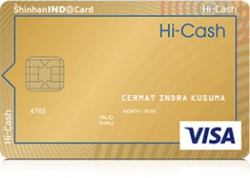
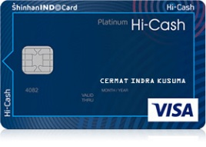
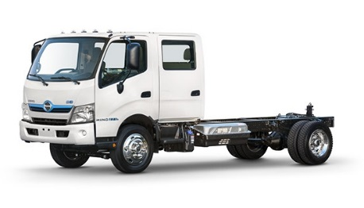
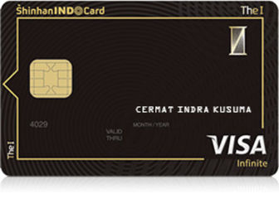
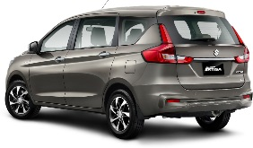
Laporan Keuangan Berkelanjutan
Pemegang Saham
PT Asuransi Central Asia
4.59%
Shinhan Card Co., Ltd.
65.84%
PT Tritunggal Intipermata
10.61%
PT Indomobil Sukses Internasional Tbk
18.96%
Kartu Kredit
Pembiayaan Produktif & Konsumtif
Credit Card
Productive & Consumptive Financing
4

Slide 5
Laporan Keuangan Berkelanjutan
Nilai Budaya Kerja
SIF mengedepankan nilai-nilai yang mencakup 5 (lima) inti dalam segala tindakan dan aktifitas kerja
Integritas/Integrity
Melakukan hal yang benar meskipun tidak ada yang melihat dalam melakukan aktifitas kerja
Doing the right thing even when nobody sees the working activities
Peduli/Care
Siapapun yang kami layani adalah pelanggan kami dan berhak diperlakukan dengan perhatian dan rasa hormat yang sama
Every customer must get the same treatment and respect
Akuntabilitas/Accountability
Bertanggung jawab dalam mengejar tujuan atau pelaksanaan tugas, serta menindaklanjuti segala hal dengan rencana yang terukur dan penuh ketekunan
Being responsible in achieving the target or assignment, also follow up everything with measured plan and keep perseverance
Kreatif/Creative
Pantang menyerah sampai mendapatkan hasil yang terbaik
Never give up until getting the best result
Unggul/Excellence
Melakukan hal yang benar meskipun tidak ada yang melihat dalam melakukan aktifitas kerja
Doing the right thing even when nobody sees the working activities
5

Slide 6
Laporan Keuangan Berkelanjutan
Struktur, Mekanisme dan Pedoman Tata Kelola
RUPS
GMS
Dewan Komisaris
Board of Commissioners
Dewan Direksi
Board of Directors
Komite Audit
Audit Committee
Komite Pembiayaan
Loan Committee
Komite Nominasi & Remunerasi
Nomination & Remuneration Committee
Audit Internal
Internal Audit
Komite Pemantau Risiko
Risk Monitoring Committee
Komite Pengarah Teknologi Informasi
Information Technology Streering Committee
Kepatuhan
Compliance
Hukum
Legal
Manajemen Risiko
Risk Management
Satuan Kerja APU PPT
AML & CTF Working Unit
5

Slide 7
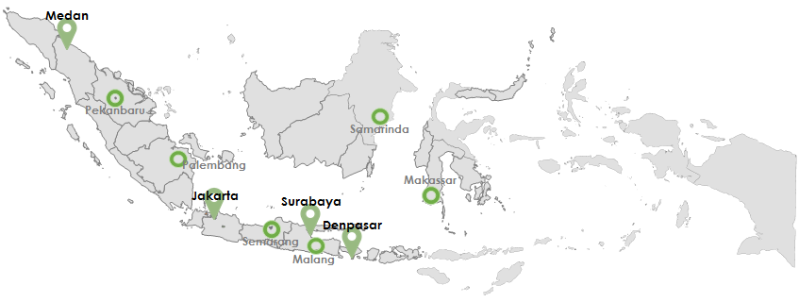
Laporan Keuangan Berkelanjutan
Wilayah Operasional
5

